Slide 1

데이터 사이언스 입문반 오프라인 COMPETITION
4조

Slide 2


목 차
1. 대회 소개 – 로그인 여부 예측
2. 진행과정
데이터 전처리 & EDA => 변수 선택 및 모델 구축 => 모델 학습 및 검증
3. 결과

Slide 3
대회 소개
데이콘 웹 유저 데이터 5월 8일부터 6월 8일까지 해당 사람이 한 번이라도 로그인을 했다면 1, 한 번이라도 하지 않았다면
0으로 타겟값이 기록되어 있습니다.
5월 8일 이전의 다양한 정보를 활용해, 이후 한 달 간 로그인 여부를 예측해보세요.

Slide 4
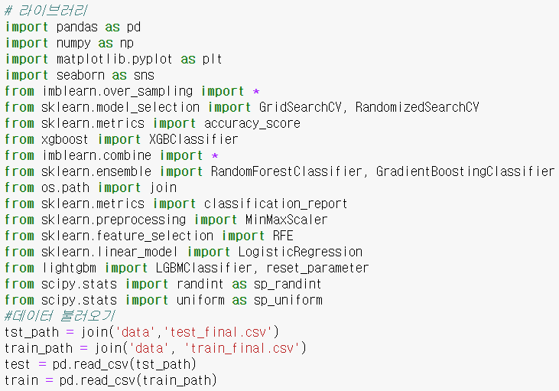
진행과정
데이터 전처리 & EDA
- 라이브러리 및 데이터 불러오기
- Train 과 Test set 을 합쳐서
전처리 진행함

Slide 5
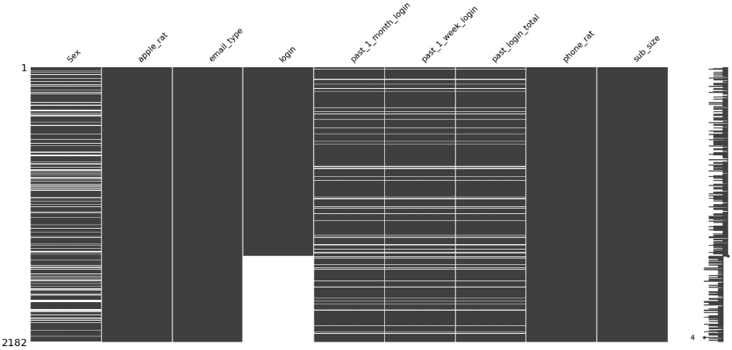
진행과정
데이터 전처리 & EDA
- 데이터에 NA 값이 많이 존재함
- NA 값을 처리할 필요가 있음

Slide 6
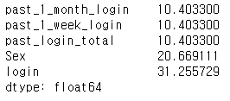
진행과정
데이터 전처리 & EDA
- Column 별 Na 값 비율 확인
- Na 값 이 없으면 제거
- login 은 test에 존재하지 않아서 na가
존재하는 것이고 train 에는 존재하지 않음

Slide 7

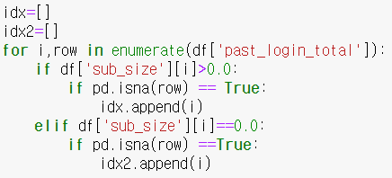


진행과정
데이터 전처리 & EDA
- 성별 채우기
- 과거 로그인 경험 과 제출 횟수 채우기
=>

Slide 8
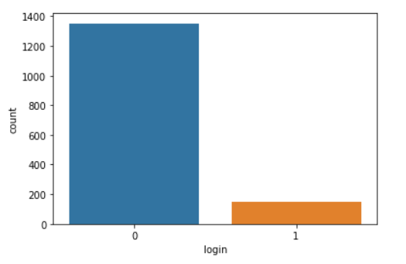
진행과정
데이터 전처리 & EDA
- 데이터 시각화
- 로그인

Slide 9
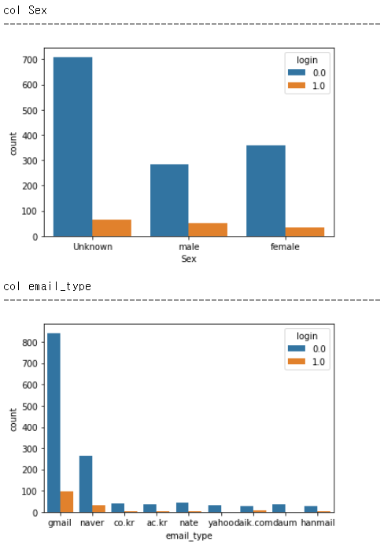
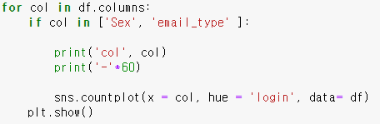
진행과정
데이터 전처리 & EDA
- 데이터 시각화
- 성별
- 이메일 타입

Slide 10
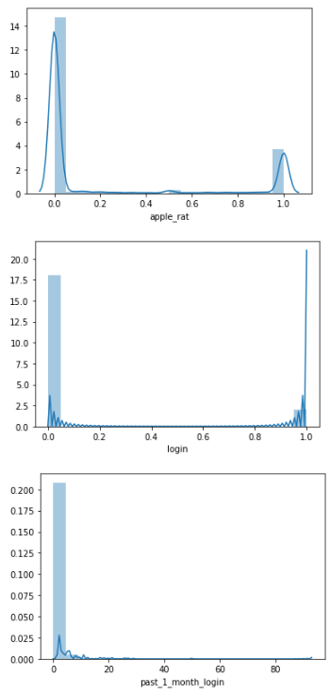
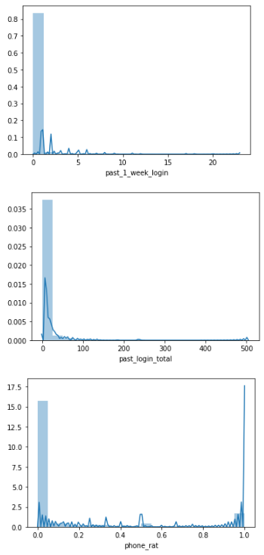
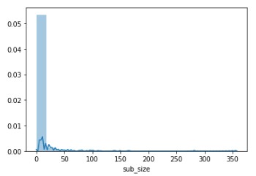
진행과정
데이터 전처리 & EDA
- 데이터 시각화
- 연속형 변수 시각화
- 전부 매우 불균형한 데이터

Slide 11
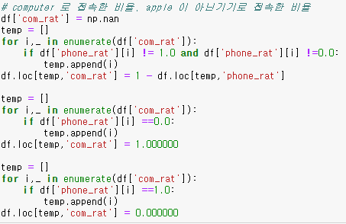
진행과정
변수 선택 및 모델 구축
- 컴퓨터로 접속한 비율과 애플로 접속하지 않은 비율 파생 변수로 생성

Slide 12
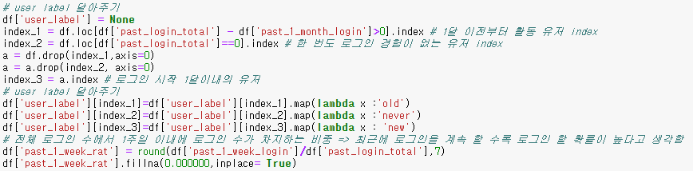
진행과정
변수 선택 및 모델 구축
접속 경험을 토대로 user label 생성
1주일 이내의 로그인 수의 비중 생성

Slide 13
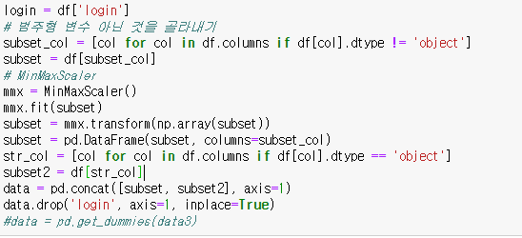
진행과정
변수 선택 및 모델 구축
MinMaxScaler 를 사용하여 스케일 조정

Slide 14

진행과정
변수 선택 및 모델 구축
MinMaxScaler 를 사용하여 스케일 조정 => one-hot-encoding

Slide 15
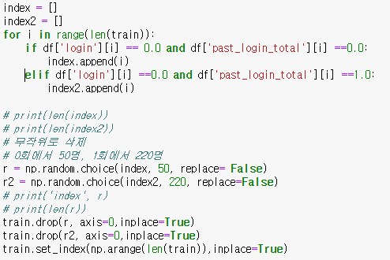

진행과정
변수 선택 및 모델 구축
login 비율이 거의 9:1 이기 때문에 0의 비율을 줄여서 비중을 낮춘다
과거에 login경험이 1회도 없거나, 1회인 사람 중에 없앰

Slide 16
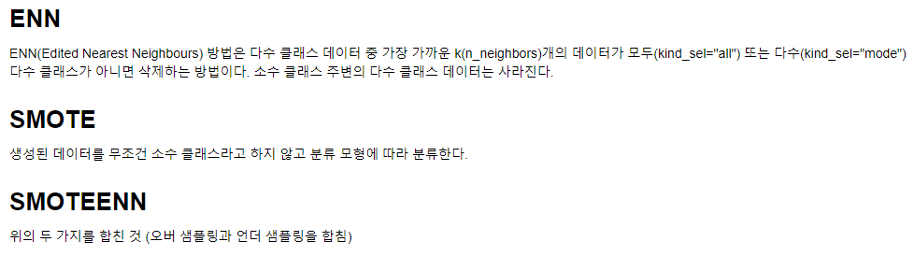

진행과정
변수 선택 및 모델 구축

Slide 17
진행과정
변수 선택 및 모델 구축

Slide 18





진행과정
모델 학습 및 검증
- 모델링

Slide 19
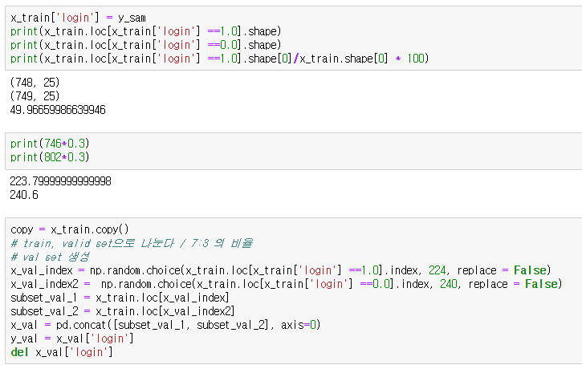
진행과정
모델 학습 및 검증
- 모델링

Slide 20
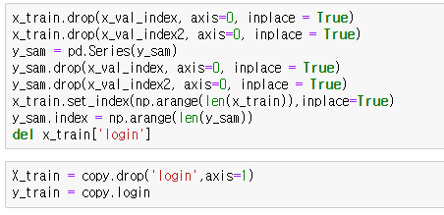
진행과정
모델 학습 및 검증
- 모델링

Slide 21
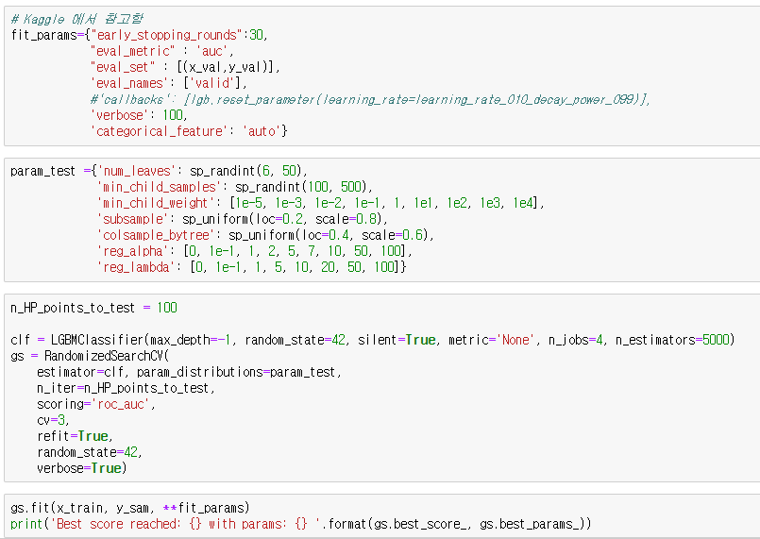
진행과정
모델 학습 및 검증
- 모델링

Slide 22
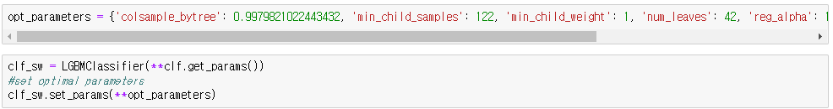
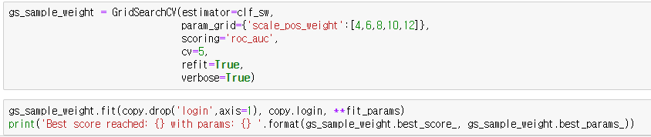
진행과정
모델 학습 및 검증
- 모델링

Slide 23
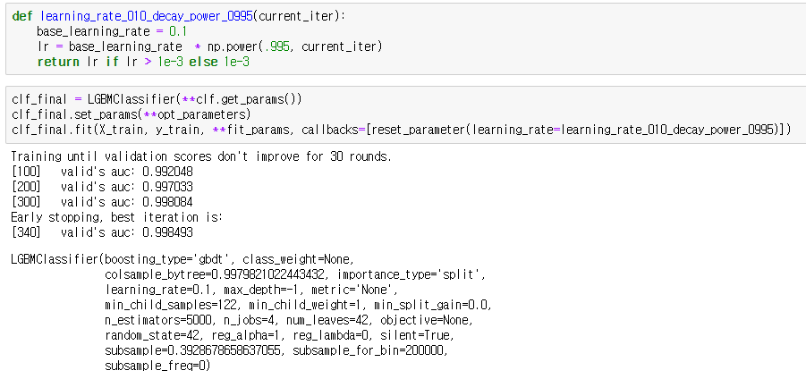
진행과정
모델 학습 및 검증
- 모델링

Slide 24
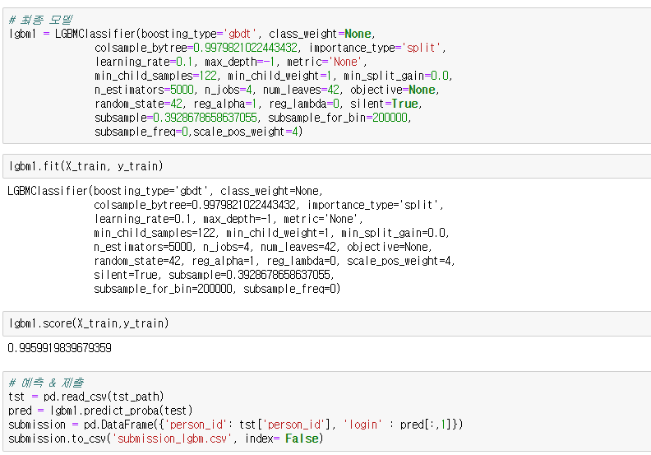
결과
결과 및 제출
- 모델링

Slide 25
끝
감사합니다.

